Slide 1
Проект УППРПО: MH_App (Multi Helper App)
Работу выполнили:
Пучков Владислав 22933
Валентин Кренев 22933
Новосибирский Государственный Университет
2024

Slide 2

Цели, который нас преследовали
Упросить работу с мелкими приложениями на устройствах
Уменьшить лишний шум в поле зрения пользователя
Сделать приложение красивым

Slide 3

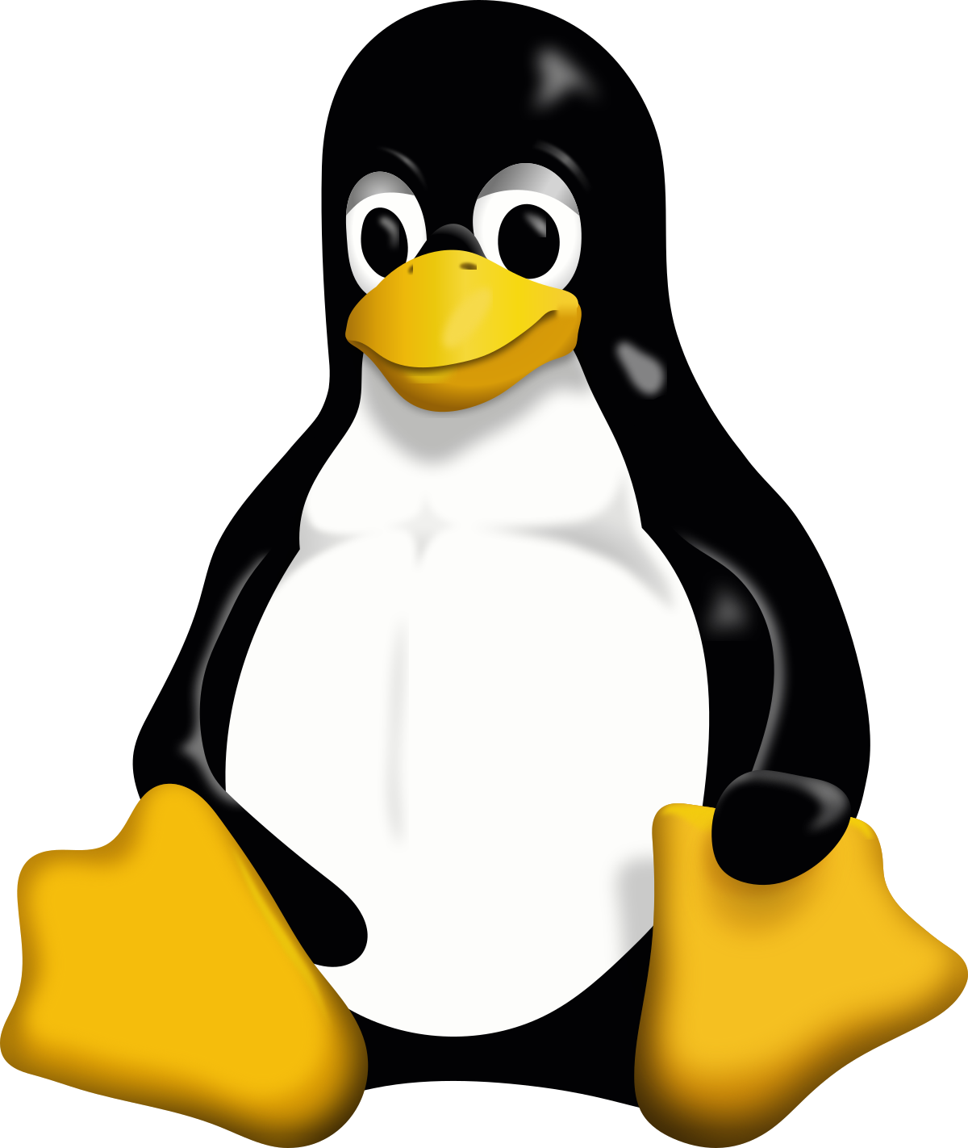

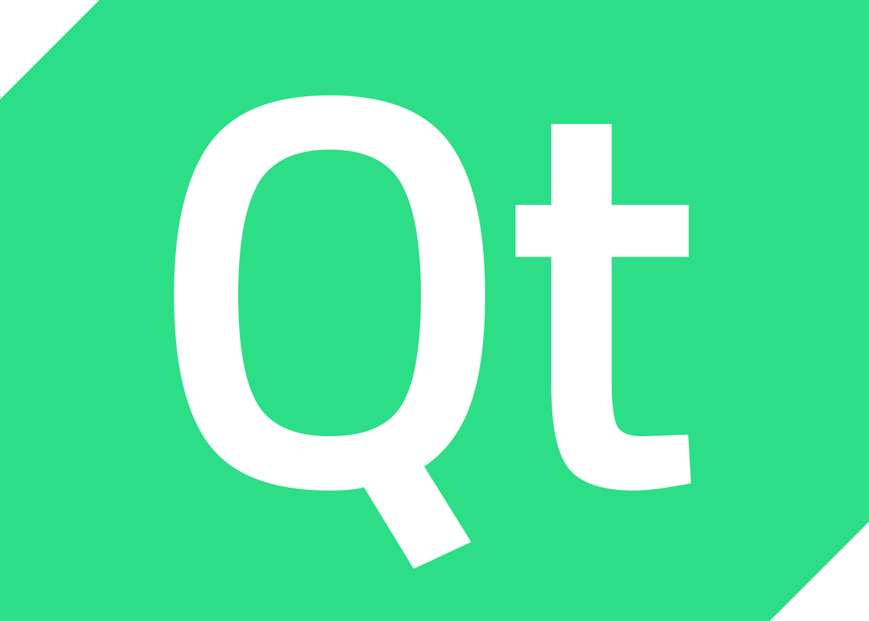
На чем работает?
Мы выбрали:
Язык программирования – Python с элементами CSS
Библиотеку – PyQt5
Платформу – Windows или Linux

Slide 4
Что сделано?
Что сделано больше?
Калькулятор
Секундомер
Заметки
Кликер
Рандомайзер
Смена темы
Смена языка
ВЫБРАЛИ НАЗВАНИЕ
Функция «Поверх всех окон»
Всё в реальном времени
Запуск без Python на борту
Заметки с загрузкой и сохранением
Даже есть иконочки
Тесты, но…

Slide 5
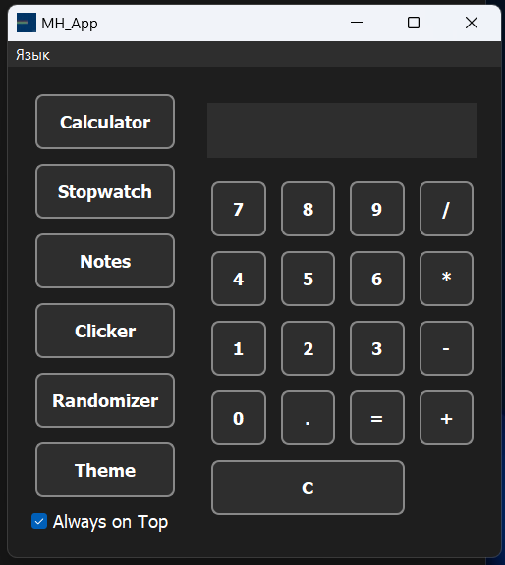
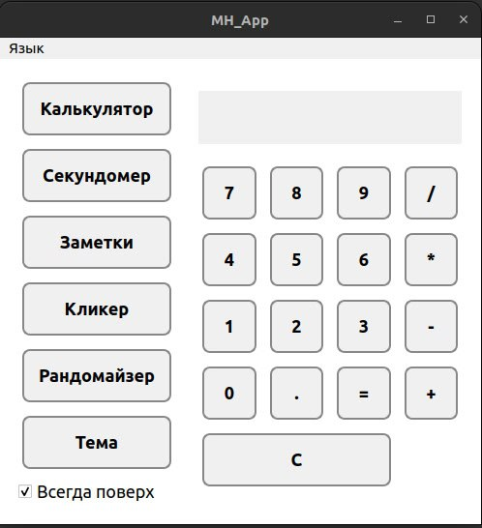
Как оно выглядит?

Slide 6
А в чем собственно прикол?

Slide 7

Что не сделано?
Нет календаря
Нет командной строки
Были мысли о Android, но нет

Slide 8
Кто что сделал?
Влад – скелет приложения, калькулятор, секундомер, смена, темы, смена языка, заметки.
Валентин – кликер, рандомайзер, документация, презентация.

Slide 9
Спасибо за внимание!

